Slide 1

UBND PHƯỜNG HƯNG ĐẠO
TRƯỜNG TIỂU HỌC ĐA PHÚC
Môn : Tiếng Việt
Bài 4: Giải thưởng tình bạn (Tiết 3)
Giáo viên thực hiện: Đặng Thị San

Slide 2



1
TÔI VÀ CÁC BẠN
Bài
4
GIẢI THƯỞNG TÌNH BẠN

Slide 3





Ôn và khởi động

Slide 4

5
Chọn từ ngữ để hoàn thiện câu và viết câu vào vở
bổ ích
đi lại
xoạc
đứng dậy
Khi học múa, em phải tập (…….) chân.
Khi học júa, em ιải tập xĲc εân.
Notes:
GV cho hs chọn từ. HS chọn vào từ nào thì GV nhấp vào từ đó. Nhấp đúng từ ‘xoạc” thì nó sẽ di chuyển về chỗ trống. Sau đó enter là câu mẫu viết vở sẽ xuất hiện

Slide 5
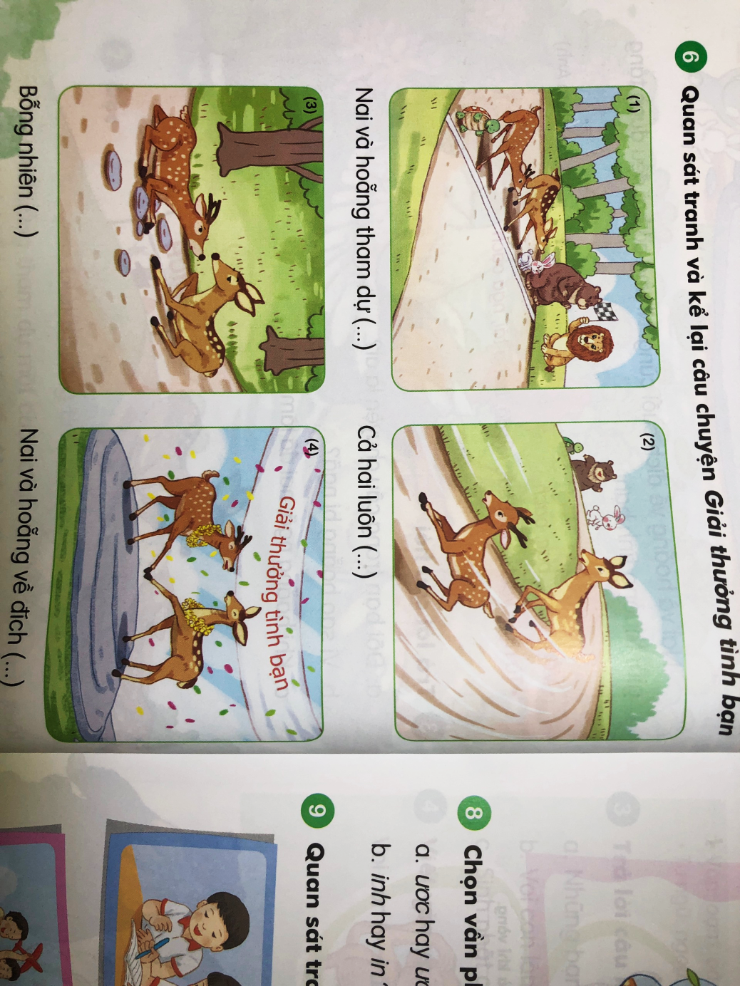
6
Quan sát tranh và kể lại câu chuyện Giải thưởng tình bạn

Slide 6
Củng cố

